Slide 1


Carcinogenen
=> 20-MR-02
WG GevProd
Tech vergadering
19/08/2020
Gunnar PLOVIE

Slide 2
Plan presentatie
Probleemstelling (analyse Gen Laire)
Analyse SPPT-MR (03 Apr 19 – WG Nr 25)
Enkele vaststellingen (anno 2020)
Voorstel aan Q-HSE op 10 Jun 20
Way ahead

Slide 3

Probleemstelling

Slide 4
Cancer & workplace
approximately 1.3 million cancer deaths in the European Union (EU) every year
Research suggests that 2-12% of cancer deaths may relate to occupational exposure to carcinogens (lung and bladder cancer > 10 %)
total societal cost of work-related cancer > € 300 billion
Carcinogenic, Mutagenic or Toxic for reproduction (CMR): nearly 8000 substances
in Europe
total number of carcinogens > 1000 (CLP Regulation)
The assessment in Rushton et al (2010) suggests that the top 15 occupational carcinogens may have accounted for around 96% of occupationally relevant cancer registrations in the UK in 2004.

Slide 5
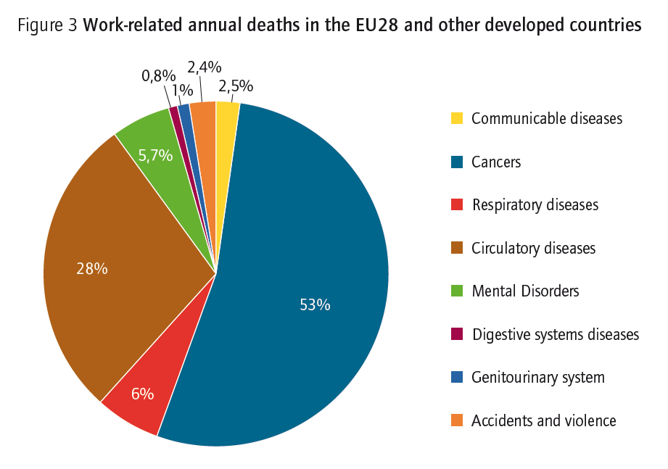

Slide 6
Cancer & workplace
Selection of the 25 carcinogenic agents
Diesel exhaust | Solar radiation
Silica | Environmental tobacco smoke (ETS)
Asbestos | Epichlorohydrine
Formaldehyde | Tetrachloroethylene
Benzene | Shift work
Mineral oils | Dioxins
Cd and Cd compounds | Inorganic acid mists containing sulphuric acid
Wood dust | Rubber manufacturing industry
Arsenic | Ionizing radiation
Vinyl chloride | Cr(VI) compounds
Ethylene oxide | Aromatic amines
PAHs (from coal tars and pitches) | Cytostatic drugs
Occupation as a welder

Slide 7
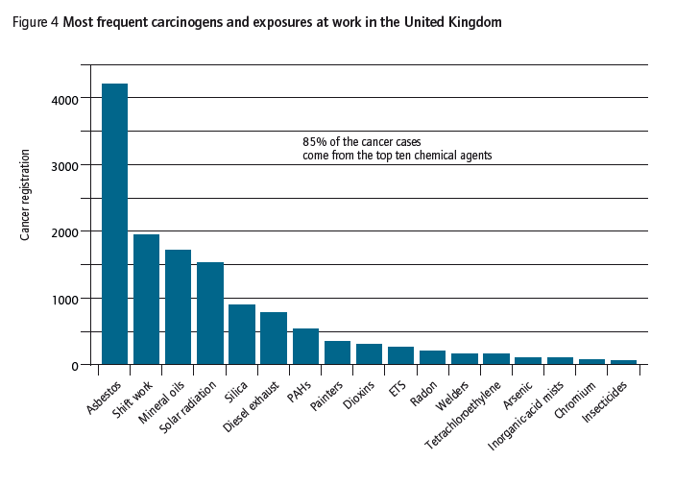
Cancer & workplace

Slide 8
Voorstel H&WB
From a reactive approach (e.g. Cr VI) to a more holistic proactive approach
Integrated in the global prevention plan (GPP-JAP/PGP-PAA)
Cross-departmental approach (H&WB + MR + O&T + CC’s + …)
DG H&WB will plan a kick-off meeting

Slide 9
Analyse SPPT-MR (Apr 19)
Volonté suffisante au niveau Défense à confirmer
POC Défense à désigner
Plan triennal ou quinquennal
Données centralisées: inventaire produits Défense, propriétés dangereuses,…
Produits dangereux:
  Prio’s:
  Ateliers à risques spécifiques (cfr directive « WDA »)
    + Maint
    + Labo
    + …?
  Produits CMR
  Autres expositions professionnelles provoquant les cancers et représentatifs au niveau de la Défense (ex: rayonnements solaires, hydrazine,…)

Slide 10
Q-HSE forum (10 Jun 20)
Enkele vaststellingen
Processen bestaan maar…..
Methodiek met werkpostfiche dient geoptimaliseerd te worden
Optimalisatieacties lopen intern DGMR bijv. verbeteren toeleveren data SDS
Een mogelijk Risicoanalysemethodiek CMR werd geïdentificeerd/voorgesteld door AMT (RECESS)

Slide 11
Scope
Carcinogenen
=>
Risicobeheersing CMR
(alle chemische stoffen)
conform de wetgeving

Slide 12
Voorstel aan Q-HSE (10/06/20)
Desired end-state?
Sp DGMR op vlak van SDS (Input) & PBM/CBM (Output): processen bestaan
Voorstel Lead H&WB => rejected => Mgt-R
20-MR-02
Identificatie en risicoanalyse mutagene-, carcinogene en reprotoxische agentia

Slide 13
GPP => JAP
Jaar X:
  Analyse wettelijke vereisten
  Methodiek bepalen op basis van lessons learned uit een paar pilotcases:
    Melsbroek ongoing
    Selectie van een aantal E met specifieke ateliers
  Inventarisatie van de activiteiten met verhoogd risico
  Quick wins identificeren (zie JAP)
Jaar X+1: methodiek formaliseren en verspreiden
Jaar X+2: opvolgen implementatie

Slide 14
GPP – JAP X
(te verfijnen in fiche)
Actie | Wat | Wie | Wanneer
01 | Sensibilisering om jaarlijkse lijst van gezondheidstoezicht (naam –en functielijst) in te laten vullen door CO’s | TBD | Sep 20
02 | Opportuniteit betere toelevering SDS bekijken via ILIAS | DGMR en … | Lopend
03 | Haalbaarheid triage stoffen/producten op stafniveau | DGMR en … | 2020
04 | Inventarisatie van de activiteiten met verhoogd risico | TBD
05 | Ontplooien pilotcases | TBD | 2020
06 | Uitbaten lessons learned => JAP X+1 | TBD | 2021

Slide 15
Way ahead
Dry run DGMR op 14 Sep 20
Dry run DG H&WB op 30 Sep 20
HOC 20/03 op 21 Okt 20
(Extra) Tech Vergadering?

